Slide 1


“Get it in, bro!”
KoDi Coding ®, verschijnt in 2013.

Slide 2

Summary
“ ’Get it in, bro!’ is een puzzel game waarbij het doel is dat de speler een bal naar een emmer begeleid door te teken op de spelwereld. Naarmate het spel vordert zal de gebruiker in aanraking komen met moeilijkere situaties en diverse gewikkelde objecten die zelfs de zwaartekracht aanpassen! “

Slide 3
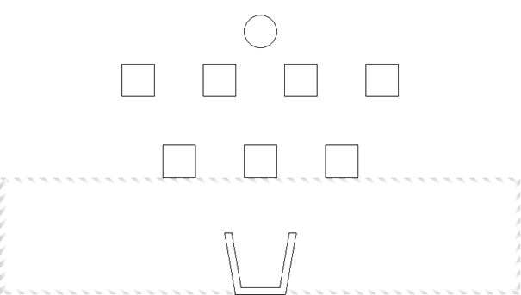
Characters

Slide 4
Gameplay
Voor een korte samenvatting van het spel verwijzen we naar de summary op pagina 2.
Besturing gaat d.m.v. muis of touchscreen afhankelijk van het platform.
Uniek aan de game is de mogelijkheid voor de speler om zelf levels en objecten te creëren en de delen met zijn vrienden. Mocht de speler dit willen, kan het object of level gedeeld worden met de rest van de wereld door middel van de ‘store’.
De spelers kunnen dus zelf gameplay elementen creëren, maar er zullen in ieder geval nauwkeurigheid, Race tegen de tijd/tegenstander, Verkennen, tactiek, creëren en logica in zitten!
Door de simpele looks is op alle geteste hardware is het spel draaibaar .

Slide 5

Wereld
Er zullen levels worden meegeleverd, hier is een voorbeeld van een (makkelijk lijkend) level. Hou in gedachte dat de speler ook de creëer zou zijn voor levels voor zichzelf maar ook medespelers.

Slide 6
Mechanics
Nauwkeurigheid
Het tekenen op de wereld verijst soms uiterste precisie!
Race tegen de tijd/tegenstander
Afhankelijk van de game modus zal de tegenstander een al bepaalde tijd moeten verslaan of tegen een vriend ‘racen’ via internet.
Verkennen
De levels moeten eerst verkent worden voordat er een goede strategie ontwikkeld kan worden
Tactiek / Logica
Er moet een strategy / tactiek bedacht worden voor het uitspelen van de levels
Creëren
Het maken van je eigen levels en objecten garandeert oneindig speel plezier!

Slide 7
Enemies
Elk object die in de weg staat tussen de bal en de emmer zal als een vijand gezien kunnen worden. Een aantal irritante objecten lichten we even uit
Gravity Lift
Een ‘gravity lift’ kan de bal uit je geplande koers schieten!
Spikes
Spikes zullen je bal bij contact lek prikken, dit betekent dat je bal niet meer stuitert en rolt. Het einde is dan snel in zicht.

Slide 8
Cutscene’s
Geen cutscene’s in verband met het missen van een verhaal.

Slide 9
Uitbreidingen & Bonus
Beter uiterlijk
Multiplayer of tegen vriend
Achievements
Unlockable objecten
Experience Systeem
Verschillende type ballen
Ballen met verschillende stuiter coëfficiënt. Voorbeelden hiervan zijn: stuiterbal, basketbal, tennisbal en een ping-pong bal.
Verhaallijn toevoegen

Slide 10
Uitbreidingen & Bonus
(Score systeem)
Verschillende score systemen, gebaseerd op tijd, de hoeveelheid lijn de snelheid van het tekenen.
‘Draw-only-in-game’ zone
Er is op dit moment een teken fase en een speel fase er kan ook een zone zijn waar niet getekend kan worden als er op run gedrukt is. Dit brengt ook de ‘reaction speed’ als gameplay element met zich mee.

